Slide 1

Реутова Анна Степановна педагог-психолог
Конфликты и способы их разрешения

Slide 2

Конфликт
Абсолютно естественное в жизни общества явление, совсем не обязательно приводящего к негативным последствиям. Напротив, при выборе правильного русла его течения, он является важным составляющим развития общества.
Враждебное, негативное противостояние людей из-за несовместимости интересов, норм поведения, целей.

Slide 3
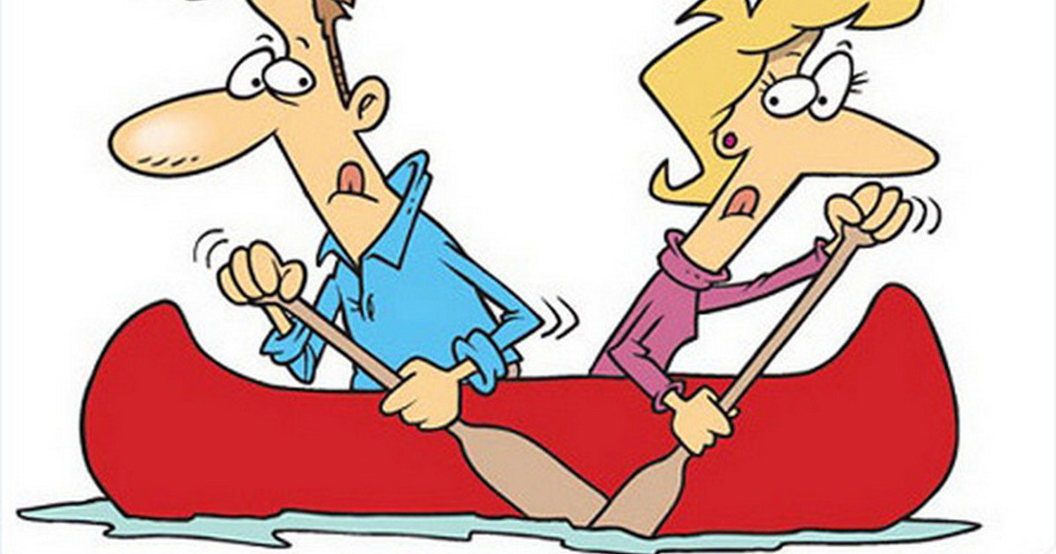
Конфликт - это всегда противоборство субъектов социального взаимодействия, которое характеризуется нанесением взаимного ущерба (морального, материального, физического, психологического и т.п.).

Slide 4
Стадии конфликтов
1
2
3
Предконфликтная стадия
Конфликтная стадия
Постконфликтная стадия

Slide 5

Позитивные и негативные стороны конфликта
Разрядка напряженности;
выявление разных точек зрения;
получение новой информации об оппоненте;
стимулирование к изменениям и развитию
сплочение коллектива против внешнего врага.
Большие эмоциональные и материальные затраты;
увлечение процессом в ущерб работе;
увольнение сотрудников;
снижение дисциплины;
ухудшение СПК;
уменьшение степени сотрудничества;
сложное восстановление деловых отношений (шлейф конфликта).

Slide 6
Некоторые виды конфликтов:
По количеству вовлечённых участников:
  Межличностные - возникают между отдельными людьми.
  Внутригрупповые - между разными группами влияния
  в коллективе.
  Личностно-групповые - между отдельным человеком
  и социальной группой.
  Межгрупповые - между разными группами.
  Внутриличностные - выражаются во внутреннем столкновении между разными сторонами личности.
По областям проявления:
  Политические - возникают в ходе борьбы за власть.
  Экономические - связаны со столкновениями материальных интересов.
  Социальные - проявляются из-за противоречий в обществе.
  Организационные - происходят из-за разногласий в процессе организации какой-либо деятельности.

Slide 7

По характеру протекания:
  Явные - протекают в открытой форме, заметны всем окружающим.
  Скрытые - не имеют видимых внешних проявлений, субъекты проявляют своё неудовольствие в косвенной форме.
  Смешанные - чередование явной и скрытой стадии.
По длительности:
  Скоротечные - бурно происходят и быстро заканчиваются.
  Затяжные - растягиваются в длительном временном промежутке.

Slide 8
ПО ЦЕЛЯМ:
Деструктивный конфликт
Конструктивный конфликт
Итогом является неудовлетворение одной или обеих сторон результатами этого конфликта, разрушение отношений, обиды, непонимание.
Решение конфликта полезно для сторон, принимавших в нем участие, если они построили, приобрели в нем что-то ценное для себя, остались удовлетворены его результатом.

Slide 9

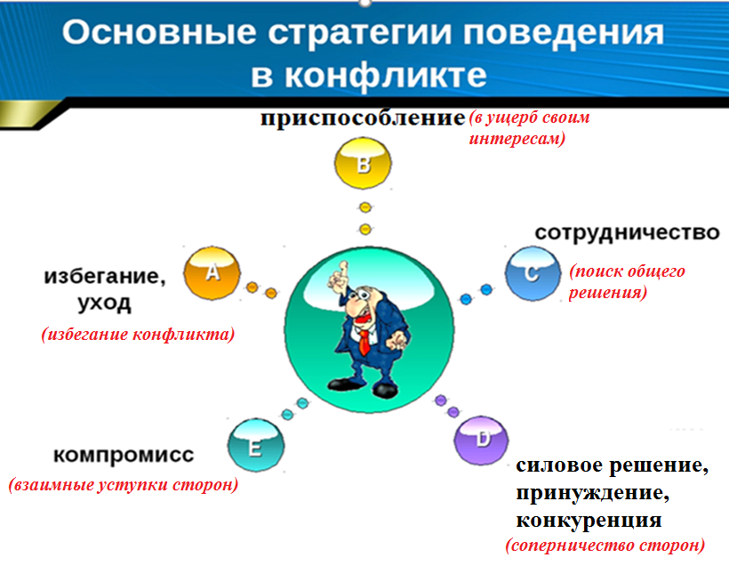



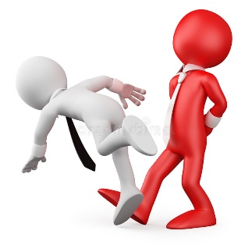

Slide 10

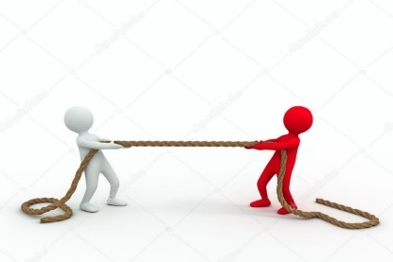
Подавление, силовое решение конфликта
ТАКОЙ ВИД ПОВЕДЕНИЯ В КОНФЛИКТЕ, В КОТОРОМ ЧЕЛОВЕК СТРЕМИТСЯ ДОБИТЬСЯ УДОВЛЕТВОРЕНИЯ СВОИХ ИНТЕРЕСОВ В УЩЕРБ ИНТЕРЕСАМ ДРУГОГО.
Упорное отстаивание своих интересов в ущерб интересов другого человека может помочь человеку временно удержать вверх в конфликтной ситуации. В длительных отношениях возможны лишь элементы соревнования, при условии, что оно проводится честно и по заранее определенным правилам и его результаты не окажут сильного влияния на отношения между его участниками. В этом случае соревнование, может помочь оживить обстановку и заставить людей более активно добиваться своих целей. | В длительных отношениях такая стратегия не применима (будь то дружеские отношения, отношения с любимым человеком, в семье, на работе и т.д.)
2. !!! Если речь идет о жизни и здоровье человека!!!

Slide 11

Избегание
ЧЕЛОВЕК НЕ ОТСТАИВАЕТ СОБСТВЕННЫЕ ИНТЕРЕСЫ, НО ПРИ ЭТОМ НЕ УЧИТЫВАЕТ И ИНТЕРЕСЫ ДРУГИХ.
1. Когда предмет конфликта не очень важен («Если Вы не можете договориться, какую программу по телевизору смотреть, можно заняться чем-нибудь другим» - пишет американский психолог С. Кови) | Но в долгосрочных отношениях важно открыто обсуждать все спорные вопросы, а избегание существующих трудностей приводит только к накоплению неудовлетворенности и напряжения.
2. Когда с другой стороной конфликта не обязательно поддерживать длительные отношения (если Вы считаете, что вещь, которую Вам нужно купить в этом магазине слишком дорого стоит, то Вы можете пойти в другой магазин). 3. !!! Когда речь идет о жизни и здоровье человека!!!

Slide 12

Приспособление
ЭТО ТАКОЙ СПОСОБ ПОВЕДЕНИЯ УЧАСТНИКА КОНФЛИКТА, ПРИ КОТОРОМ ОН ГОТОВ ПОСТУПИТЬСЯ СВОИМИ ИНТЕРЕСАМИ И УСТУПИТЬ ДРУГОМУ ЧЕЛОВЕКУ РАДИ ТОГО, ЧТОБЫ ИЗБЕЖАТЬ ПРОТИВОСТОЯНИЯ.
Если предмет спора не так уж важен, а важнее сохранить хорошие взаимоотношения с другим человеком, то уступить, дать ему таким образом самоутвердиться может быть наиболее подходящим вариантом поведения. | Но если конфликт касается важных вопросов, которые затрагивают чувства участников спора, то такую стратегию нельзя назвать продуктивной. Её результатом будет отрицательные эмоции уступившей стороны (злость, обида, разочарование и др.), а в долгосрочной перспективе потеря доверия, уважения и взаимопонимания между участниками.

Slide 13

КОМПРОМИСС - ЭТО ЧАСТИЧНОЕ УДОВЛЕТВОРЕНИЕ ИНТЕРЕСОВ ОБЕИХ СТОРОН КОНФЛИКТА.
Соглашение на основе взаимных уступок
Хотя при компромиссе учитываются интересы всех конфликтующих сторон, и этот исход можно назвать справедливым, необходимо помнить, что в большинстве случаев - компромисс можно рассматривать только как промежуточный этап разрешения конфликта перед поиском такого решения, в котором обе стороны были бы удовлетворены полностью.

Slide 14

Сотрудничество
ПРИ ВЫБОРЕ ЭТОЙ СТРАТЕГИИ УЧАСТНИК СТРЕМИТЬСЯ РАЗРЕШИТЬ КОНФЛИКТ ТАКИМ ОБРАЗОМ, ЧТОБЫ В ВЫИГРЫШЕ ОКАЗАЛИСЬ ВСЕ. ОН НЕ ПРОСТО УЧИТЫВАЕТ ПОЗИЦИЮ ДРУГОГО УЧАСТНИКА, НО И СТРЕМИТСЯ ДОБИТЬСЯ, ЧТОБЫ ДРУГАЯ СТОРОНА ТОЖЕ БЫЛА БЫ УДОВЛЕТВОРЕНА. ЕСЛИ ПРЕДМЕТ СПОРА ВАЖЕН ДЛЯ ОБОИХ УЧАСТНИКОВ, ЭТОТ СПОСОБ РАЗРЕШЕНИЯ КОНФЛИКТА МОЖНО ВОСПРИНИМАТЬ КАК НАИБОЛЕЕ КОНСТРУКТИВНЫЙ.
Способствует развитию взаимного уважения, понимания, доверия, и, тем самым, делает отношения более прочными и стабильными | Во многих ситуациях найти решение, устраивающее обе стороны, может быть очень трудно, особенно если противоположная сторона не настроена на сотрудничество, и в этом случае процесс разрешения конфликта может быть длительным и тяжелым.

Slide 15
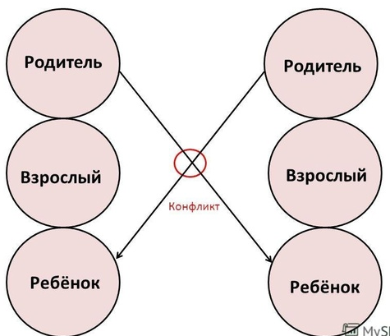
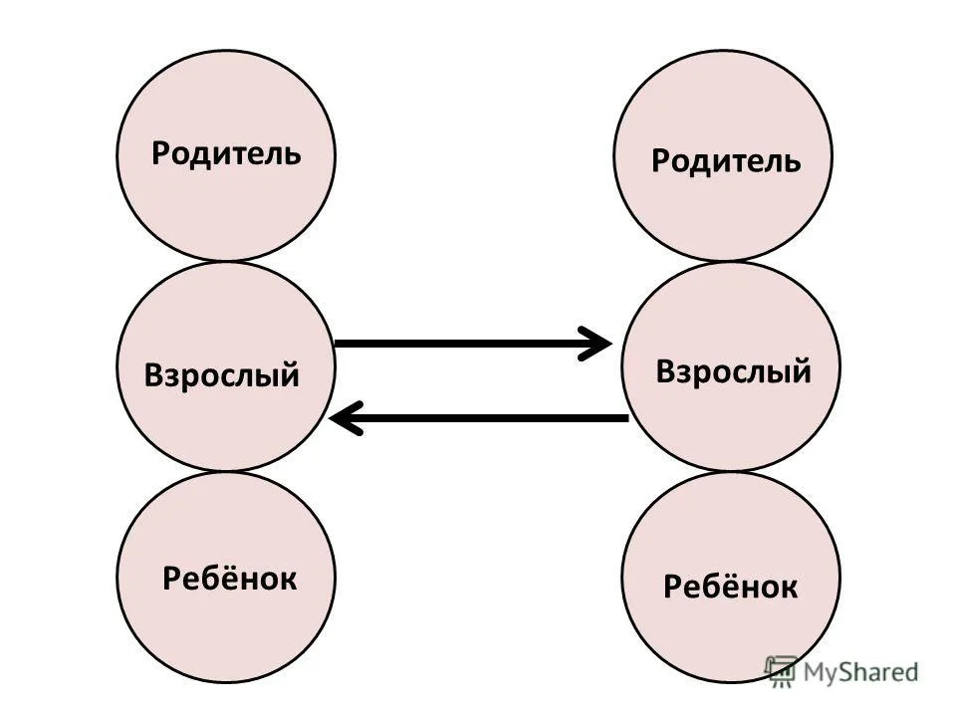


Slide 16
Формула конфликта
Конфликт =
Конфликтная ситуация +
Инцидент

Slide 17
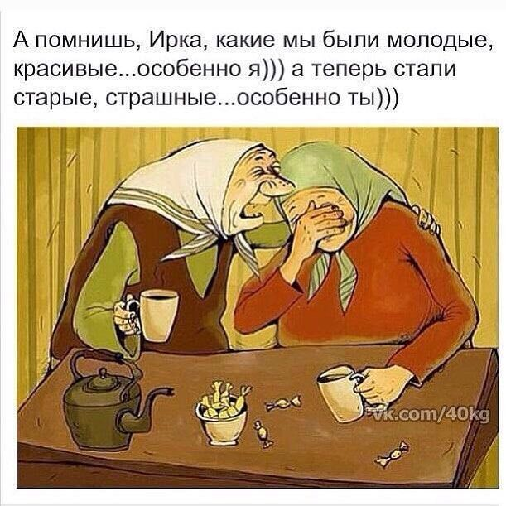
Инцидент – это высказывание или действие участников конфликтной ситуации, провоцирующее резкое обострение противоречия и начало борьбы между ними. Инцидент – пусковой механизм конфликта.

Slide 18
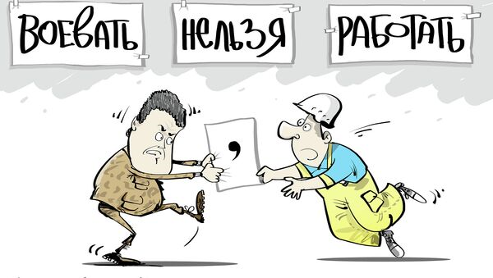
Конфликтная ситуация – ситуация скрытого или открытого противоборства двух или нескольких участников, каждый из которых имеет свои цели, мотивы, средства или способы решения проблемы.

Slide 19
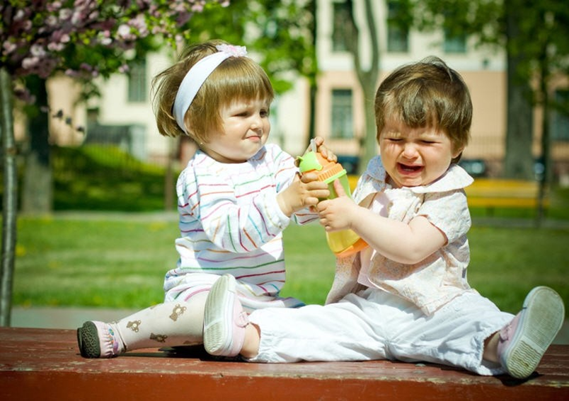
Несколько правил разрешения конфликта
Правило 1. Конфликтная ситуация - это то, что надо устранить.
Правило 2. Конфликтная ситуация всегда возникает раньше конфликта. Конфликт же возникает одновременно с инцидентом. Таким образом, конфликтная ситуация предшествует и конфликту, и инциденту.

Slide 20
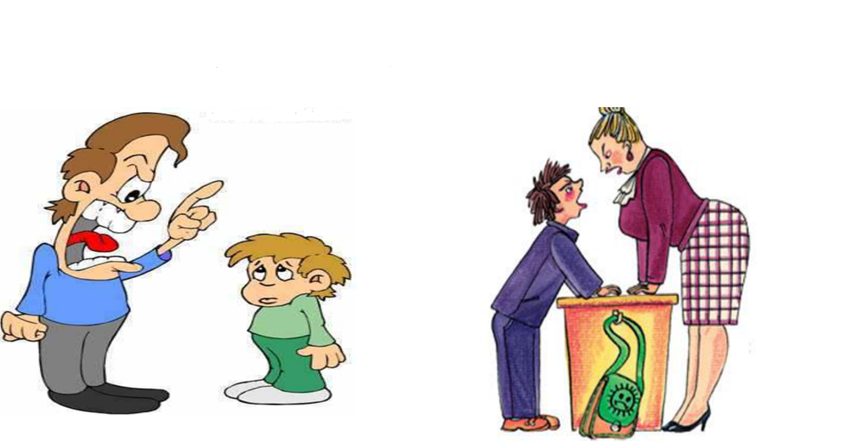
Правило 3. Формулировка должна подсказывать, что делать.
Задавайте вопрос «Почему?» до тех пор, пока не докопаетесь до первопричины, из которой проистекают другие. Если вспомнить аналогию с сорняком, то это означает: не вырывайте часть корня, оставшаяся часть все равно воспроизведет сорняк.

Slide 21
ПРИМЕРНЫЙ АЛГОРИТМ РАЗРЕШЕНИЯ
КОНФЛИКТА «УЧЕНИК-УЧЕНИК»
Шаг №1: Сказать «Стоп» конфликтующим. Привлечь к себе внимание конфликтующих сторон (голосом, жестом, интонацией).
Шаг №2: Сохранять собственное эмоциональное равновесие в вопросах решения детских конфликтов. Демонстрировать спокойствие и уверенность. Доброжелательный, уверенный тон голоса, спокойная речь – всего этого бывает достаточно для того, чтобы обучающиеся успокоились.

Slide 22
Шаг №3: Выбрать обстановку для обсуждения конфликта (если это возможно). Беседа должна проходить в спокойной, непринужденной обстановке, в которой все ее участники чувствовали бы себя как можно свободнее. Если предварительное обсуждение проходит на месте происшествия, то, можно отойти в сторону и попросить других детей оставить вас одних с участниками конфликта. Следует учесть, что для обстоятельного разговора нужны время и удобное помещение. Выясните, каким временем располагает каждый из участников, чтобы не «комкать» беседу. Если времени мало, лучше немного отложить беседу и найти более удобное время для завершения обсуждения.
В конце беседы должно быть сформулировано решение, отвечающее желаниям и потребностям всех сторон. Оно должно быть достаточно реалистично, то есть вполне осуществимое. Срок реализации решения должен быть четко определен.

Slide 23
Шаг №4: Сформулировать для себя суть конфликта. К чему нужно стремиться при разборе конфликта? Важно уяснить, что Вы (и участники конфликта) ожидаете от такой беседы. Чем вы определяете успех или неуспех беседы? Чего вы хотели бы достичь? (например, понимание детьми их личного вклада в проблему; обучение правильному поведению в ситуации конфликта; готовность выслушать друг друга; окончание конфликта и примирение).
Шаг №5: Определить основную проблему, прояснить конфликтную ситуацию. Оценить обстоятельства, мотивы детей, с помощью наводящих вопросов выяснить причину конфликта (что привело к конфликту). Обсуждать необходимо следующее: Что произошло, в чем проблема (сформулировать суть конфликта)?; Что привело к конфликту? Почему это произошло? (выяснить причины); Какие чувства вызвал конфликт у участников? (определить, назвать чувства).

Slide 24
Шаг №6: Работать с чувствами детей, показать детям, что вы их слышите и понимаете (техника активного слушания):
обязательно повернуться к ребенку лицом;
если ребенок расстроен, не задавать ему сразу вопросы;
говорить в утвердительной форме, а не в форме вопроса (например, «Я вижу, что что-то случилось… », «Я вижу, что ты расстроен», «Я думаю, тебе это не нравится», «Ты говоришь…», «Давай я скажу, как я тебя поняла, а ты скажешь - верно или нет»);
после каждого утвердительного высказывания необходимо сделать паузу;
обязательно выслушать обе стороны участников конфликта;
выслушивая переживания одного ребенка, дать понять взглядом, прикосновением, кивком головы другому ребенку, что вы помните о нем и готовы будете после выслушать и его.

Slide 25
Шаг №7: Совместно с обучающимися сформулировать возможные пути решения конфликта, приемлемые для всех заинтересованных сторон (техника позитивных сообщений):
«Я верю, что вам удастся разрешить разногласия»,
«Я уверена, что у вас есть общие цели, во имя которых необходимо найти выход из конфликта»,
«Что можно сделать для разрешения конфликта?»,
«Как быть в этой ситуации?».
Важно помнить, что предложения должны поступать непосредственно от самих обучающихся. Первый шаг в этом направлении заключается в том, чтобы собрать предложения (можно записать). Второй шаг - это выяснение, с какими предложениями были бы согласны обе стороны. Третий шаг - отслеживать, чтобы решение было реалистичным и сбалансированным.
В конце беседы должно быть сформулировано решение, отвечающее желаниям и потребностям всех сторон. Оно должно быть достаточно реалистично, то есть вполне осуществимое. Срок реализации решения должен быть четко определен.

Slide 26
Шаг №8: Объединить конфликтующие стороны в совместную деятельность.
Шаг №9: Помочь обучающимся выполнить решение, если нужно-осуществить проверку.
Шаг № 10: Оценить эффективность усилий, предпринятых для разрешения конфликта. Учитель должен определить, все ли он сделал для конструктивного разрешения конфликта. На основании ответа на этот вопрос либо проблема считается разрешенной, либо делается вывод о необходимости продолжения работы над ней. Если все же данный алгоритм не помог устранить конфликт, то нужно привлечь к его разрешению психолога, социального педагога или обратиться в службу медиации, службу примирения.

Slide 27

Заключение:
Не смотря на то, что спор является
неотъемлемой частью нашей жизни, мы
должны уделять ему внимание, уметь
минимизировать возможный ущерб,
причиненной этим явлением, и извлекать
из него как можно большую пользу.

Slide 28
В Конституции РФ говорится о том, что
Ст. 21
1. Достоинство личности охраняется государством. Ничто не может основанием для его умаления.
2. Никто не должен подвергаться пыткам, насилию, другому жестокому или унижающему человеческое достоинство обращению или наказанию…

Slide 29
Медиация альтернативна любому директивному способу разрешения споров, когда спорящие стороны лишены возможности влиять на исход спора, а полномочия на принятие решений по спору делегированы третьему лицу.

Slide 30
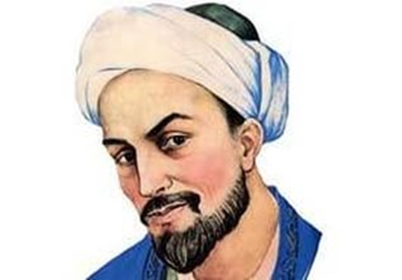
Разгневан - потерпи, немного охладев,
Рассудку уступи. Смени на милость гнев,
Разбить любой рубин недолго и несложно,
Но вновь соединить осколки невозможно
Персидский писатель и мыслитель СААДИ

Slide 31

Благодарю за внимание!

